Slide 1

Gestão Comercial: Arrecadação e Faturamento
Cristiano Cardoso Gomes

Slide 2
Diagnóstico
Problemas
Interferência Politica
Decisão tarifária
Baixo Controle Social
Elevadas perdas

Slide 3
Diagnóstico
Problemas
Interferência Politica
Decisão tarifária
Baixo Controle Social
Elevadas perdas

Slide 4
Diagnóstico
Problemas
Interferência Politica
Decisão tarifária e valor
Baixo Controle Social
Elevadas perdas

Slide 5
Diagnóstico
Problemas
Interferência Politica
Decisão tarifária
Baixo Controle Social
Elevadas perdas

Slide 6
Diagnóstico
Problemas
Interferência Politica
Decisão tarifária
Baixo Controle Social
Elevadas perdas

Slide 7
Diagnóstico
Problemas
Interferência Politica
Decisão tarifária e valor
Baixo Controle Social e Cultura
Elevadas perdas

Slide 8




Legislar
Planejar
Atuar
Decisão

Slide 9
Estratégia/Plano
Interferência Política
Criação de Conselho
Transferência de responsabilidade
Autoresposabilidade
Entendimento de isolamento estratégico
Equipe Técnica
Regulação

Slide 10
Decisão Tarifária e valor
Transferido ao Conselho
Estudo técnico pela Universidade
Audiência pública
Decisão do conselho

Slide 11
Diagnóstico
Baixo Controle Social
Comunicação proativa
Conselho
SAAEC nos Bairros
Campanhas
Cadastramentos e Recadastramentos
Educação hidroambiental
Pertencimento organizacional
Resultados de Gestão

Slide 12
Elevadas Perdas Físicas e Financeiras
Comunicação proativa
Conselho
SAAEC nos Bairros
Campanhas
Cadastramentos e Recadastramentos
Educação hidroambiental
Pertencimento organizacional
Hidrometração

Slide 13
Ações
Elevadas Perdas Físicas e Financeiras
Comunicação proativa
Conselho
SAAEC nos Bairros
Campanhas
Cadastramentos e Recadastramentos
Educação hidroambiental
Pertencimento organizacioanal
Hidrometração

Slide 14
Ações
Aviso de Corte
Cobrança Extrajudicial
Fiscalização
Corte por Infração
Notícia Crime
Flagrante
Ligação Fornada
Negativação SPC
Cadastramento e Recadastramento

Slide 15
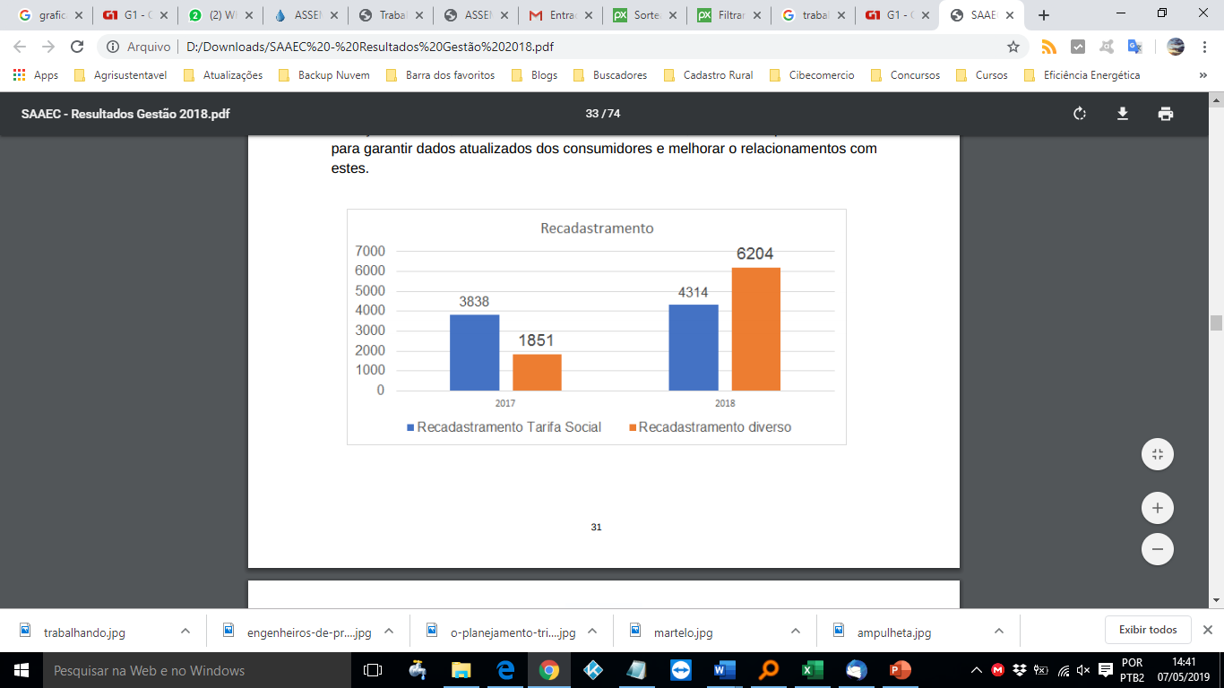
Cadastramento e Recadastramento

Slide 16
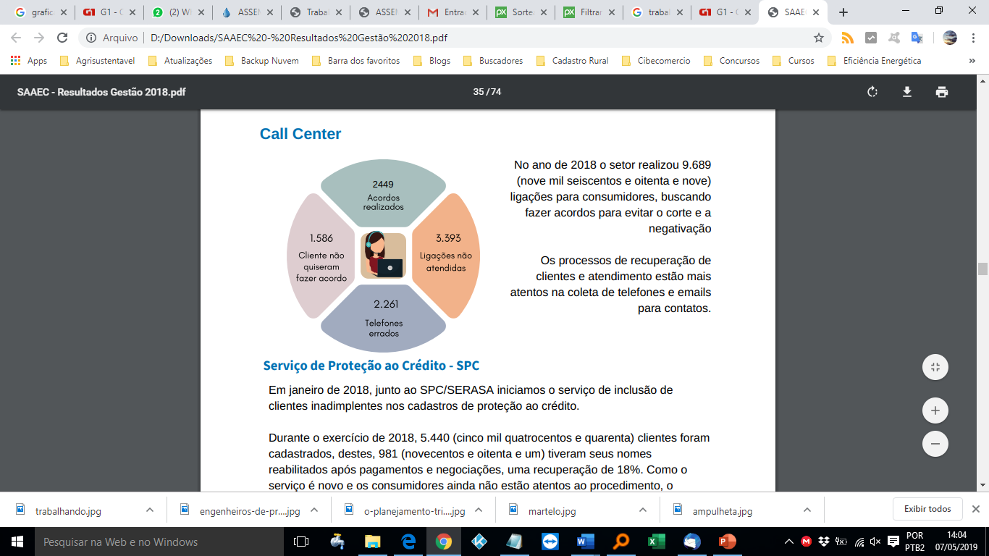
Cobrança Fornada
Ligações - 9689

Slide 17
Ações
Hidrometração
Múltiplas Economias
Religação de Comerciais
Execução
Notificação
Vizinhos e Rua
Dificuldades
Pessoal e Investimento
Cultura
Hidrometração Pública
Desperdício e potencial consumidor

Slide 18
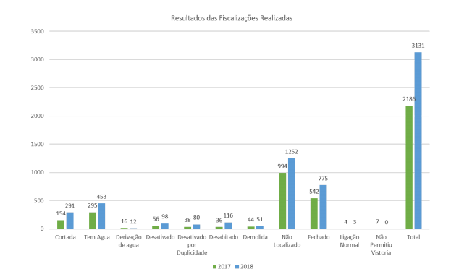
Fiscalização

Slide 19
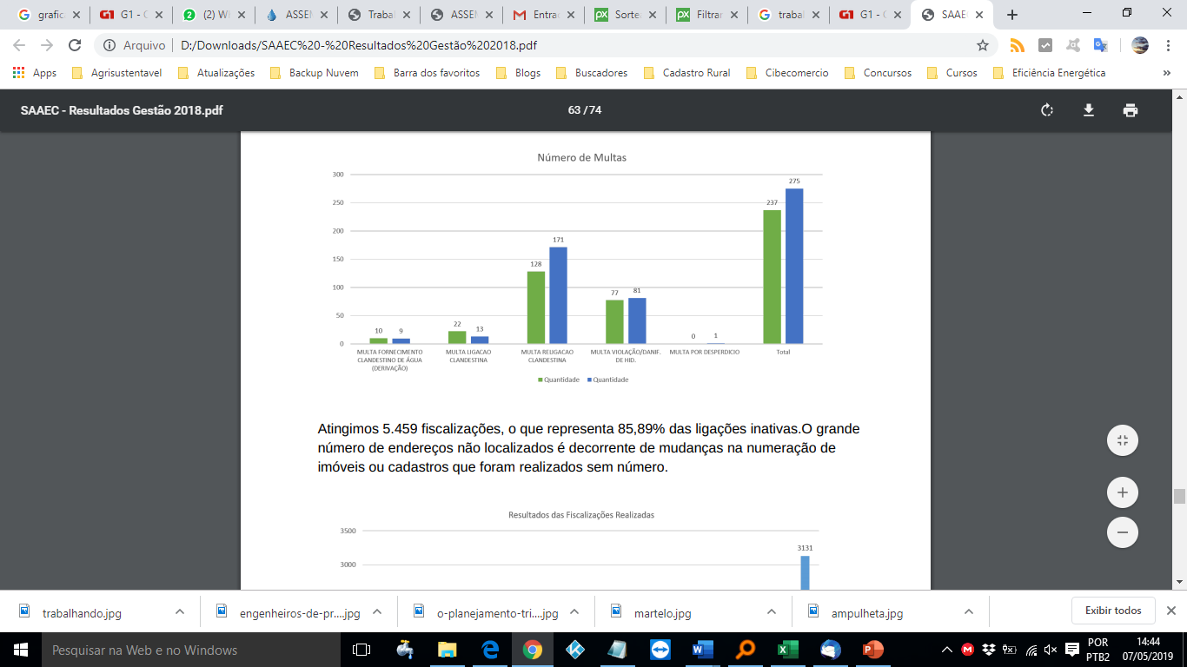
Fiscalização

Slide 20
Negativação

Slide 21
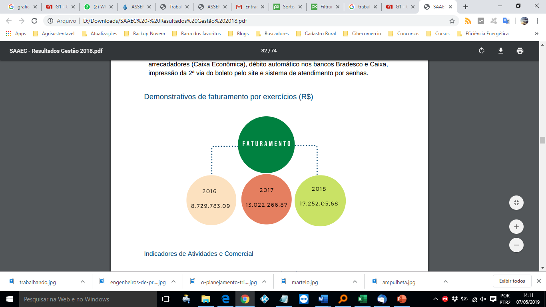
Faturamento

Slide 22
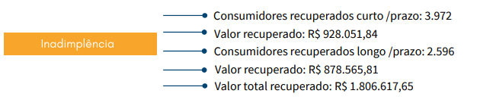
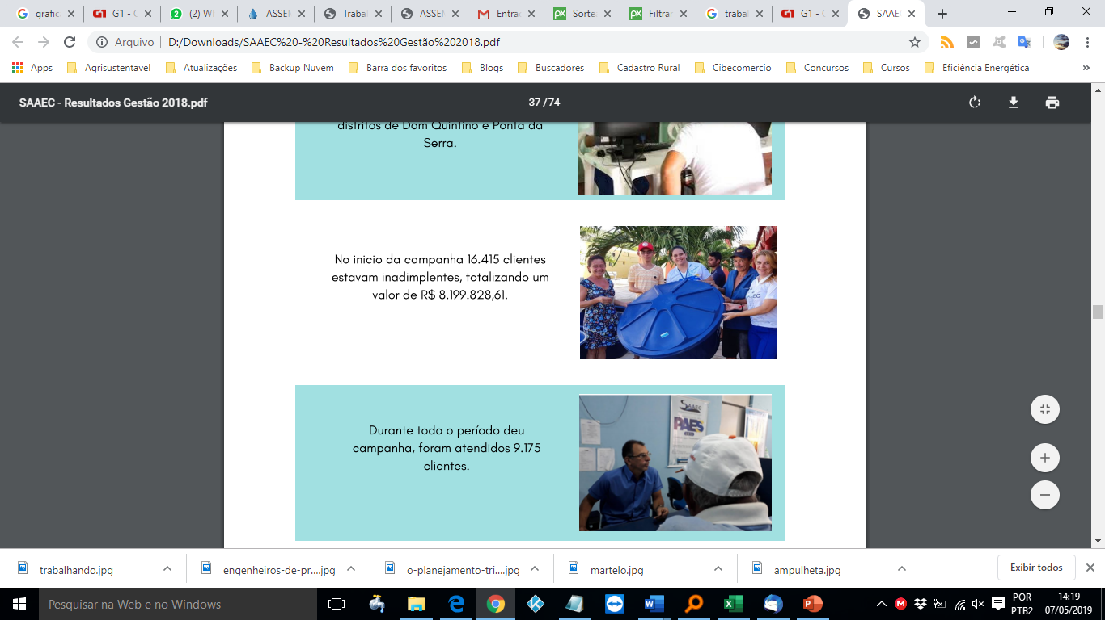
Recuperação - REFIS

Slide 23
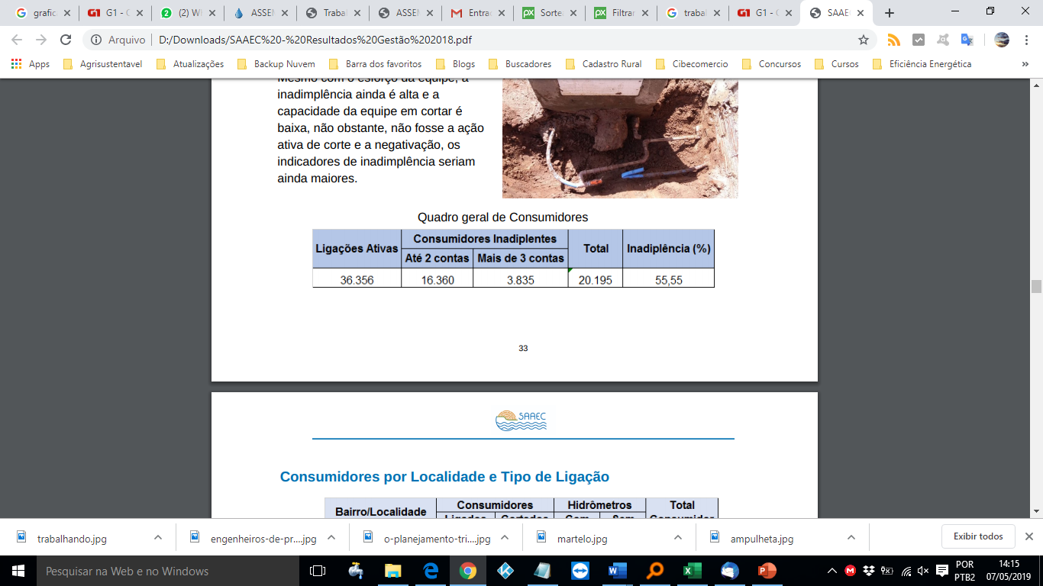
Desafio

Slide 24
Obrigado
Cristiano Cardoso sustentavel@gmail.com
88 3523 2044

